Slide 1
Методические аспекты структурирования информации для восприятия лицами с нарушениями слуха

Slide 2
Массивы
Массив – это набор элементов одного типа, которые объединены общим именем.
Переменные, входящие в массив, называются элементами массива. Поскольку одно и то же имя (имя массива) «применяется» сразу к нескольким переменным, то эти переменные нужно как-то идентифицировать.
Идентификация выполняется с помощью индекса или индексов. Индекс - это целое число.
Количество индексов, необходимых для однозначной идентификации определяет размерность массива. Под размером массива обычно подразумевают общее количество значений, которые может принимать индекс, соответствующий данной размерности.
Самые простые - одномерные массивы, в которых для идентификации элемента в массиве нужно указать всего один индекс.

Slide 3
Правила использования текстовой информации
Не рекомендуется
Перегружать слайд текстовой информацией
Использовать блоки сплошного текста
В нумерованных и маркированных списках использовать уровень вложения глубже двух
Использовать наклонное и вертикальное расположение подписей и текстовых блоков

Slide 4
Правила использования текстовой информации
Рекомендуется
Максимальная информативность текста
Использование списков
Использование табличного формата предъявления материала
Горизонтальное расположение текстовой информации
Каждому положению, идее должен быть отведен отдельный абзац текста
Основную идею абзаца располагать в самом начале — в первой строке абзаца

Slide 5
Правила использования шрифтов
РЕКОМЕНДУЕМЫЕ РАЗМЕРЫ ШРИФТОВ
Заголовки
не менее 32 пунктов и не более 50, оптимально — 36 пунктов
Основной текст
не менее 18 пунктов и не более 32, оптимально — 24 пункт

Slide 6
Правила использования шрифтов
Не следует злоупотреблять прописными буквами
Для выделения важной информации следует использовать цвет, жирный и/или курсивный шрифт
Выделение подчеркиванием обычно ассоциируется с гиперссылкой, поэтому использовать его для иных целей не рекомендуется

Slide 7
Массивы в С#
Массив – это набор элементов одного типа, которые объединены общим именем
Элементы массива – переменные, входящие в массив
Индекс - это целое число, с помощью которого выполняется идентификация элементов массива
Количество индексов определяет размерность массива
Размер массива - общее количество значений, которые может принимать индекс, соответствующий данной размерности

Slide 8
Правила использования графической информации
Графика должна дополнять текстовую информацию или передавать ее в более наглядном виде
Каждое изображение должно нести смысл
Необходимо использовать изображения только хорошего качества
Иллюстрации рекомендуется сопровождать пояснительным текстом
Сложный рисунок или схему следует выводить постепенно

Slide 9
Создание одномерного массива
1 этап
Объявление переменной массива
2 этап
Создание массива и присваивание ссылки на массив переменной массива
тип[] переменная;
переменная=new тип [размер];
тип [] переменная=new тип [размер];

Slide 10
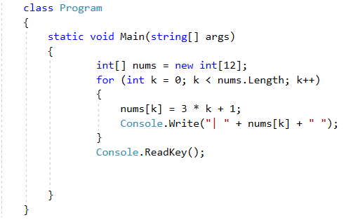
Пример создания массива
Создание массива из 12 элементов
Заполнение массива и вывод его элементов в консоль
*Length – метод, подсчитывающий количество элементов массива

